Slide 1
Homér a Římané
Katarina Petrovićová

Slide 2
Podoba Homérových eposů na cestě do Říma
podle antické tradice původně text existoval v různých redakcích
o sjednocení pak usiloval až Peisistratos
v době prvního udávaného latinského překladu Homéra: eposu Odusia od Livia Andronica kolem roku 240 př. Kr. ještě není závazná podoba edice, ale helénističtí učenci text komentují, glosují, redigují
vydání, které se stalo výchozím (dělící eposy na 24 zpěvů), pochází z helénismu, od Aristarcha ze Samothráky (+144 př. Kr.)
překlad Homéra se záhy stává součástí školní četby urozených mladíků:
    „V Římě se mi poštěstilo být odkojen hněvem
    Achillea a poučit se, jak mnoho škodil Řekům…“
    Romae nutriri mihi contigit atque doceri
    iratus Grais quantum nocuisset Achilles… (Hor. Epist. 2,2,41n.)

Slide 3
Homér a počátky římské literatury
Cicero: Brutus (71/73)
Nevím, zda to neplatí i pro všechna ostatní umění. Žádné totiž nemůže být dovedeno k dokonalosti hned tehdy, kdy se teprve objevilo. Například by nemělo být pochyb o tom, že Homér měl mnoho básnických předchůdců, což lze poznat z těch básní, které se, jak on sám píše, zpívaly u Fajáků a na hostinách proradných ženichů. A kde jsou naše dávné verše?
„Ty, které kdysi zpívali Faunové a básníci,
když ještě nikdo nevystoupal na skaliska Múz
a nikdo nebyl znalý slova jako tento,“ jak o sobě sám Ennius říká, aniž by lhal ve svém vychloubání: opravdu to tak totiž je. Latinská Odyssea je totiž jako nějaké Daidalovo dílo /tj. nedokončené, promarněné: KP/ a Liviova dramata nejsou hodná opakovaného čtení.
Et nescio an reliquis in rebus omnibus idem eveniat: nihil est enim simul et inventum et perfectum; nec dubitari debet quin fuerint ante Homerum poetae, quod ex eis carminibus intellegi potest, quae apud illum et in Phaeacum et in procorum epulis canuntur. quid, nostri veteres versus ubi sunt?
quos olim Fauni vatesque canebant,
cum neque Musarum scopulos
nec dicti studiosus quisquam erat ante hunc
ait ipse de se nec mentitur in gloriando: sic enim sese res habet. nam et Odyssia Latina est sic [in] tamquam opus aliquod Daedali et Livianae fabulae non satis dignae quae iterum legantur.

Slide 4
Homér a počátky římské literatury
Horatius: Listy (2,1,69-75)
„Nepronásleduji Liviovy básně, že by měly být zničeny,
netvrdím; vzpomínám, jak mi je coby klukovi ranami sázel do paměti
„pruťas“ Orbilius; udivuje mě však, že platí
za krásné, jen krůček za dokonalostí.
I když mezi nimi probleskne půvabné slůvko snad,
i když jeden dva veršíky zalahodí sluchu víc, přesto
není správné, když za takovou celá báseň platí a celá se tak prodává.“
  Non equidem insector delendave carmina Livi
  esse reor, memini quae plagosum mihi parvo
  Orbilium dictare; sed emendata videri
  pulchraque et exactis minimum distantia miror.
  Inter quae verbum emicuit si forte decorum,
  si versus paulo concinnior unus et alter,
  iniuste totum ducit venditque poema.

Slide 5
První epici, první nápodoba Homéra
O muži obratném v obratech, Kaméno, povídej
Virum mihi, Camena, insece versutum (Od. 1, 1)
Livius Andronicus (Androníkos): Odussia
  první překladatel Homéra
Cn. Naevius: Bellum Poenicum
  první básník války
a také muž mezi všemi první a nejlepší, Patroklos
ibidemque vir summus adprimus Patroclus
(Od. 3, 110)
rychlý oštěp se v letu pohroužil hrotem v hruď
at celer hasta volans perrumpit pectora ferro
(Od. 22, 91-3)
… manželky obou v noci prchaly z Tróje
s hlavami zahalenými, obě v slzách hojně skrápěly svůj odchod (lib. I, frg. 8)
… … amborum uxores
noctu Troiad exibant capitibus opertis,
flentes ambae, abeuntes lacrimis cum multis.
V druhé punské válce snesla se Múza
okřídleným krokem k Romulovu rodu ve zbrani.
(Gell. N.A. 17,21)
Poenico bello secundo Musa pinnato gradu
intulit se bellicosam in Romuli gentem feram.
…oplakaly by božské Kamény básníka Naevia…
…flerent divae Camenae Naevium poetam…
poté vynikající lukostřelec, vládce šípů,
Jovův potomek, pýthijský Apollón
dein pollens sagittis inclutus arquitenens
sanctus Ioue prognatus Pythius Apollo
(lib. II, frg. 22)

Slide 6
„Homerus alter“ ze sna
Ennius: Annales
  vtělená Homérova duše (Hor. Epist. 2,1,51)
  summus epicus poeta (Opt. Gen. 2)
Trubka hrozivým vřeskem promluvila: tramtarará.
At tuba terribili sonitu taratantara dixit.
Ann. frg. 2,143
Vstoupili do vysokého lesa, zasvištěli sekerami,
srazili mohutné duby. Vyvrácen padl jilm,
jasan se rozlomil, vysoká jedle položila,
urostlé borovice převalili: v celém klestí
tříštivě praskalo kácení zeleného lesa.
Incedunt arbusta per alta, securibus caedunt,
percellunt magnas quercus, exciditur ilex,
fraxinus frangitur atque abies consternitur alta,
pinus proceras peruortunt: omne sonabat
arbustum fremitu siluai frondosai.
Ann. frg. 6,181-185
… jiní už o té věci psali
ve verších, v nichž kdysi básnili Faunští věštci,
protože se nikdo nepokusil překonat vrcholky Múz
a nikdo dosud nebyl tak znalý slova … až já jsem si troufl…
… scripsere alii rem
versibus… quos olim Faunei vatesque canebant;
quom neque Musarum scopulos quisquam superarat
nec dicti studiosus erat,… ante hunc
nos ausi reserare…
Ann. frg. 7,231-235

Slide 7
Homér a básníci konce římské republiky
Volusius (Annales), Suffenus, Hortensius
  Catullovo odsouzení homérské / enniovské epiky:
36
22
95

Slide 8
Homér a básníci konce římské republiky
Lucretius: De rerum natura
  epikúrejský filozof se uchyluje ke zvláštní volbě (Epikúros Homéra odsuzoval) z didaktických důvodů
  chce zaujmout: osladit hořký (lék=) výklad (medem=) přitažlivou formou
  Lucretius nenavazuje na tradici homérského, ale filozoficko-didaktického eposu (je cca o dvě století mladší než Homér)
  ani styl není homérský, důraz na posloupnost a přehlednost argumentace pomocí rétorických nástrojů (jen výjimečně veršové přesahy, verš přehledný, symetrický)
  vysokého stylu je dosaženo jinými nástroji: morfologickými archaismy
  epický vliv lze vnímat jen ve slovotvorbě, zde navazuje na Ennia a vytváří četné přívlastky v duchu Homéra: suaviloquens: „sladkomluvný“, aestifer: „horkonosný“
  božstvo v eposu je, ale jen jako filozofický / kosmologický princip (Mars a Venuše např: svár a láska)

Slide 9
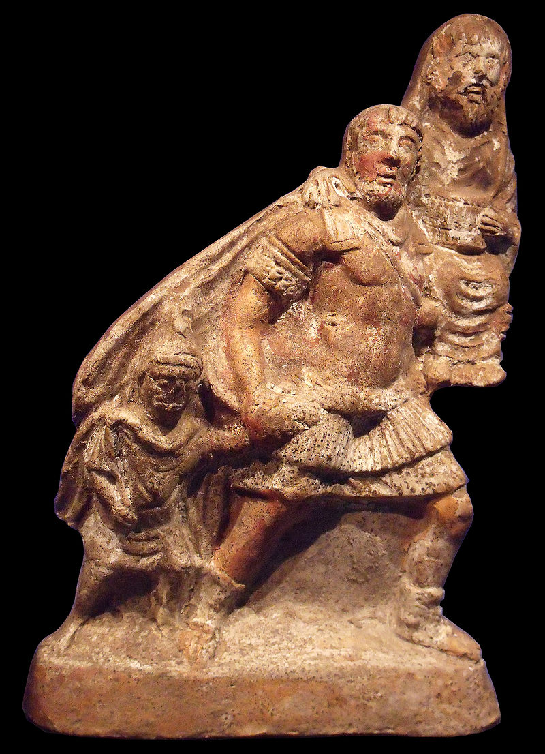
AENEIS
P. Vergilius Maro
(70-19 př. Kr.)
Aeneas prchá z Tróje s otcem Anchísem a synem
Askaniem, terakotová soška z 1. st. po Kr., Pompeje

Slide 10
Aeneis
hérójský epos v duchu helénistické tradice
inspirace a vzory:
                Homér: Odyssea a Ilias
                Ennius: Annales
                Varro: Antiquitates
epos má 12 zpěvů (tj. polovinu zpěvů u Homéra)

Slide 11
Aeneis
Boje: arma / Trója: Ilium: Ílias
typický začátek eposu:
    Arma virumque canō, Trōiae quī prīmus ab orīs
    Ītaliam, fātō profugus, Lāvīniaque vēnit
    lītora, multum ille et terrīs iactātus et altō
    vī superum saevae memorem Iūnōnis ob īram;
    multa quoque et bellō passūs, dum conderet urbem,
    inferretque deōs Latiō, genus unde Latīnum,
    Albānīque patrēs, atque altae moenia Rōmae.
    Mūsa, mihī causās memorā, quō nūmine laesō,
    quidve dolēns, rēgīna deum tot volvere cāsūs
    īnsīgnem pietāte virum, tot adīre labōrēs
    impulerit. Tantaene animīs caelestibus īrae?
Rek, muž: vir: Odyssea
Virum mihi, Camena, insece versutum
(Andronicus Od. 1, 1)
Ennius: Annales
epický prvek:
bohové jako hybatelé děje
Znamenitý / insignis pietate: hlavní vlastnost hrdiny
epický prvek:
invokace Múzy, ovšem v oslabené roli
pouze připomíná
Hněv / ira: klíčová vlastnost bohyně
~ Herkulovy práce (ovšem umocněné, ne jen 12: „tolik“)

Slide 12
Aeneis
Caesar:
  1,257-296 (Jovova útěcha Venuše):
1,278-279a (Juppiter vládne na nebi ~ Římané na zemi) | 1,286-296 (Caesarův příchod, triumf, zbožnění a konec válek)
Furor impius je u konce

Slide 13
Aeneis
Caesar:
  6,752-886 (katalog budoucích hrdinů z řad Aeneových potomků)
    6,789-807 (Iuliové včele s Augustem, zde jako imperátorem, podrobitelem národů)
    6,847-853 (vláda Římanů světu)
      tu regere imperio populos, Romane, memento
      (hae tibi erunt artes), pacique imponere morem,
      parcere subiectis et debellare superbos.
  8,626-728 (nový Aeneův štít)
    8,675-713: in medio classis aeratas, Actia bella…
    8,714-728: at Caesar, triplici invectus Romana triumpho / moenia…
jiná interpretace zmínek o válkách: skrytá kritika (Adam Perry: The two voices of Virgil‘s Aeneid, 1963)
celkový kontext ovšem této interpretaci nenahrává, Vergilius zdůrazňuje konec válek (claudentur Belli portae)
    Caesar triumfátor, klaní se mu porobené národy)

Slide 14
Aeneis
Augustus Caesar (srovnání s B. a G.):
  stejně jako v Bukolikách a Georgikách je Augustus ve středu eposu (6,791nn.):
    Hic vir, hic est, tibi quem promitti saepius audis,
    Augustus Caesar, divi genus, aurea condet
    saecula qui rursus Latio regnata per arva…
  stejně jako v Bukolikách v textu tři pasáže věnované Augustovi (viz výše)
  stejně jako v Georgikách (1,25; /1,503; 2,170/ 3,16-48; 4,560) jsou to tři exponovaná místa a stejně jako v G. je „v centru“ (in medio), zde Aeneova štítu (8,675):
    na Aeneově štítu dějiny od založení města do triumfu v r. 29 (13.-15.8. triplex)
    triumfem se završují dějiny, naplňuje se smysl Aeneidy
    na štítu je Augustův kosmos
  průhledy do současnosti / budoucnosti Aeneova rodu – dějin
  furor= hněv (viz B. i G.) je rituálně uzavřen (1,294)
Na konci šesté knihy je polovina eposu.
~ arma virumque… :
oním mužem eposu je Augustus

Slide 15
Aeneis
Aeneas:
  atypický hrdina
  jeho jméno se objevuje poprvé až 1,92:
    extemplo Aeneae solvuntur frigore membra;
    ingemit et duplicis tendens ad sidera palmas
    talia voce refert…
    promluva Aenea navozuje vzpomínku na Tróju a vytváří výslovnou návaznost na Homéra
    vyslovuje přání zemřít rukou Diomeda (viz Ilias 5,302-318)
  hlavní vlastností je pietas, zbožnost (v českém překladu nešťastně znamenitost):
    první zmínka ještě před uvedením jména v 1,10: muž proslulý zbožností
    první jmenovitá Aeneova promluva tuto vlastnost osvědčuje: A. lituje, že nepadl za svou vlast už u Tróje
struktura:
  základní členění (dané předmluvami): kniha 1-6: bloudění Aeneovo; kniha 7-12: střety v Latiu
  vnitřní členění: kniha 1-4: události v Karthágu; 5-8: příjezd do Latia; 9-12: střety v Latiu
podlamují se mu kolena
vzpíná ruce k nebi

Slide 16
Aeneis
intertexty a reminiscence (Íliada):
  události Íliady vyvstávají v paměti čtenáře na začátku eposu:
    Aeneas ve svém prvním výstupu (1,92) vzpomíná na Tróju, naříká, že nezemřel rukou Týdeovce Diomeda
      připomínka Il. 5,302-318: Diomedés vrhne na Aineia obří kámen (který by dnes dva neunesli, on ho ale snadno zvedl): roztříští mu kyčel; Aineias upadne do bezvědomí; před smrtí ho zachrání jeho matka Afrodíté, když ho odnese z boje
      současně připomínka Il. 20,285-329: zde je Aineiás tím, kdo vrhá obří kámen (který by dnes dva neunesli, on ho ale snadno zvedl), a to na Achillea; před Achilleovou odplatou (jistou smrtí) ho zachrání Poseidón tím, že ho odnese z boje
  připomíná se v klíčovém okamžiku rozchodu s Didonou:
    A. znovu připomíná Tróju, když vysvětluje Didoně své důvody pro odchod (4,340…: kdyby mohl, obnovil by Ílion, ale osud ho žene do Itálie)
      čtenář přitom ví, že kdyby mohl, zemřel by Aeneas už u Tróje (zjevně byl hrdinou už v Íliadě, ale bohové mu hrdinskou smrt nedovolili; snažil se o to i v Aeneidě, ve 2. knize, vrhal se do děsivých bitek, ale vždy přežil)
  intertextově se Íliada vynoří na samotném konci eposu:
    při závěrečném střetu s Turnem (12,896…): Turnus bere do ruky obrovský kámen (který by dnes stěží uneslo dva krát šest mužů), ale nepodaří se mu ho dobře vyhodit, a naopak Aeneas zasáhne v odplatě Turna do stehna
      Turnus na sebe bere Aeneovu roli v Íliadě, de facto naplňuje Aeneovo přání z první knihy (tak jako chtěl Aeneas zemřít u Tróje, umírá Turnus zde)
tj. vůbec nepřipouští možnost,
že by zůstal s Didonou;
volba je Trója nebo Latium

Slide 17
Aeneis
intertexty a reminiscence (Íliada):
  Vergilius koncipuje knihy 7-12 jako latinskou Íliadu, ohlašuje ji v úvodu sedmé knihy „druhou předmluvou“:
    Nunc age, qui reges, Erato, quae tempora, rerum
    quis Latio antiquo fuerit status, advena classem
    cum primum Ausoniis exercitus appulit oris,
    expediam, et primae revocabo exordia pugnae.
    tu, vatem, tu, diva, mone. dicam horrida bella,
    dicam acies actosque animis in funera reges,
    Tyrrhenamque manum totamque sub arma coactam
    Hesperiam. maior rerum mihi nascitur ordo, / maius opus moveo.
    (Aen. 7,37-45)
  reálně boje v Latiu popisují a události Íliady připomínají až knihy 9-12
  současně dochází u Vergilia k idealizaci:
    spící versus bdící vůdce: Agamemnón musí být probuzen bohem snu (Il. 2,23nn.), u Aenea se nymfa pouze ujišťuje a vyzývá ho, aby bdělý zůstal (Aen. 10,228b n.)

Slide 18
Aeneis
intertexty a reminiscence (Odysseia):
  Aeneas ~ Odysseus:
    připodobnění obou hrdinů je zřejmé už z uvedení Aenea na scénu:
      extemplo Aeneae solvuntur frigore membra;
      ingemit et duplicis tendens ad sidera palmas
      talia voce refert: „o terque quaterque beati,
      quis ante ora patrum…
    podle Schmit-Neuerburg (1999) Vergilius vychází z komentářové typologie Odyssea, která chápala Odyssea jako mužský vzor a vzor moudrosti (viz např. Hor. Epist. 1,2,17n.)
    zatímco Odysseus někdy (právě dle komentářů) jedná eticky sporně, Vergilius v Aeneovi zobrazuje ideální typ (insignis pietate)
      např.: při ranním vylodění v Ithace po 10 letech bojů a 10 letech bloudění
        Odysseus spí (už Arist. Poet. 1460a35-37 to chápe jako nepřístojné)
        Aeneas (7,1…) jako správný vůdce bdí a rozhoduje
A opět ho zastihla, jak tam seděl na mořském břehu; vždyť doposud nikdy mu oči od slz neusychaly a v tesknění po vlasti sladký život se rozplýval mu, vždyť neměl už zálibu v nymfě…
Jindy však po celé dni sám na skalách, na březích sedal, slzami, sténáním žalným a bolestmi srdce si drásal, na moře nezdolné odtud se díval a proléval slzy… (Od. 5,306…)

Slide 19
Aeneis
intertexty a reminiscence (Odysseia):
  jako Odysseia je koncipována kniha 1-6:
    …multum ille et terrīs iactātus et altō
    vī superum saevae memorem Iūnōnis ob īram… (Aen. 1,3n.)
  reálně se zdá být podle Odysseie vystavěn celý epos:
    Od. 1-4: Télemachovo pátrání po osudu otce
    Od. 5-12: Odysseova cesta od Kalypsó, ztroskotání a pobyt u Fajáků: líčení bloudění i cesty do podsvětí
    Od. 13-24: Odysseův návrat domů, pobyt u pasáka Eumaia a boj s nápadníky O. ženy Penelopé (čelní šlechtici z Ithaky: vlastně občanská válka)
    Aen. 1-4: Aeneova cesta v bouři, ztroskotání a pobyt u Didony: líčení útěku z Tróji a bloudění
    Aen. 5-6: Aeneova cesta od Didony, zastávka na Sicílii (zal. město), plavba do Cumae, cesta do podsvětí
    Aen. 7-8: návrat „domů“ do Latia (Corythus je připomínán jako rodiště Dardana, předka A.), pobyt u pastýře Euandra na místě budoucího Říma
    Aen. 9-12: boje s nepřáteli (čelními představiteli tamních kmenů, přičemž Aeneas je jedním z nich!), v jejichž čele je snoubenec A. budoucí ženy Lavinie Turnus

Slide 20
Ovidius a Homér / Vergilius
Verg. Aen.: Arma virumque cano… …
Ovid. Amor. 1,1-4: Arma gravī numerō violentaque bella parābam
ēdere, māteriā conveniente modīs.
pār erat īnferior versus; rīsisse Cupīdō
dīcitur atque ūnum surripuisse pedem.
„Chtěl jsem rozměrem vážným již vyprávět o krutých válkách,
o bojích – v žádoucí shodě měla být látka i takt.
Sudý i lichý verš byl stejný; však tomu se Amor
zasmál a ze sudých veršů tajně mi po stopě vzal.“ (přel. R. Mertlík)
Homér „literarizovaný“: epos jako intertext a zábava
Metamorfózy: mýtus o Aeneovi jinak
(homérské motivy / mytologické obrazy inspirují i ostatní elegiky: Propertia a Tibulla, ale i představitele lyriky Horatia)

Slide 21
Homerus Latinus
Ilias Latina (Poetae Latini Minores, sv. 2, č. 3, ed. Vollmer 1913):
  jedná se o epitomé Íliady v 1070 verších
  vzniklo v Neronově době (68 po Kr.)
  autor uveden akrostichem (Italicus… scripsit: „napsal Italicus“): snad Publius Baebius Italicus
Iram pande mihi Pelidae, Diva, superbi, Tristia quae miseris iniecit funera Grais Atque animas fortes heroum tradidit Orco Latrantumque dedit rostris volucrumque trahendos Illorum exsangues inhumatis ossibus artus. Confiebat enim summi sententia regis, †Protulerant ex quo discordia pectora turbas, Sceptriger Atrides et bello clarus Achilles. … …
… … Sed iam siste gradum finemque inpone labori, Calliope, vatisque tui moderare carinam, Remis quem cernis stringentem litora paucis. Iamque tenet portum metamque potentis Homeri: Pieridum comitata cohors, summitte rudentes Sanctaque virgineos lauro redimita capillos Ipsa tuas depone lyras. ades, inclita Pallas, Tuque fave cursu vatis iam, Phoebe, peracto.

Slide 22
Homerus Latinus
Ilias Latina (Poetae Latini Minores, sv. 2, č. 3, ed. Vollmer 1913):
  jedná se o epitomé Íliady v 1070 verších
  vzniklo v Neronově době (68 po Kr.)
  autor uveden akrostichem (Italicus… scripsit: „napsal Italicus“): snad Publius Baebius Italicus
Ilijský hněv zpupného Peleovce, Božská, mi odhal, Trápení, které na ubohé Řeky uvrhlo pohřby A duše udatných hrdinů odevzdalo Orku i Láteřivých havranů zobákům vydalo údy rozmetané I do dáli, bezkrevné zbytky nepohřbených kostí. Král nejvyšší určil k naplnění ten plán, kterým Uvrhli do boje svět a do srdcí zaseli svár, Slavný válečník Achilles a žezlem sloucí Átreovec. … …
… … Stůj! Ukonči příběh, zastav už vřetena běh, Kalliopé, obrať už bárku svého věštce, Rozrážet vesly chudý rým co na dohled zkoušel. Inu dosáhla přístavu a cíle mocného Homéra: Pierijská posádko, svěste pádla, konec doprovodu. Svatá panno, ověnčená vavřínem, vlasy rozpuštěné, I ty už odlož svou lyru. Provázej nás, jasná Pallado, Ty také, Foibe, zachovej přízeň ukončené plavbě básníka.

Slide 23
Homerus Latinus
„Svatý Aeneas, nejjistější potomek Venuše“
Ilias Latina (Poetae Latini Minores, sv. 2, č. 3, ed. Vollmer 1913):
  Aeneas v této verzi eposu zaujímá významnější místo než v originále
  236: et sacer Aeneas, Veneris certissima proles
  454-457:
  472-473:
  509n.:
  516-518:
iamque manum Aeneas simul et Calydonius heros contulerant: iactis inter se comminus hastis undique rimabant inimico corpora ferro et modo cedebant retro, modo deinde coibant
pozdvihli zároveň ruce, Aeneas a hrdina
Kalydónský, navzájem se zasáhli oštěpy
a sázeli krvavé rány nepříteli, na chvíli ustoupili,
hned zas proti sobě vyběhli…
Dardanium Aenean servat Troianus Apollo accenditque animos iterumque ad bella reducit.
Dardanského Aenea zachrání trójský Apollón,
roznítí znovu ducha boje a zpět do boje vrátí
tandem hic Aenean immisso tendere curru conspicit Atrides…
Náhle zahlédne Átreovec Aenea řítit se
s vozem o závod do boje…
ingemit Aeneas curruque animosus ab alto desilit et valido Crethona<que> comminus ictu Orsilochumque ferit, quorum post funera victor
Aeneas zařve, odvážně seskočí z vysokého
vozu a zasáhne zblízka hlubokou ranou
Kréthóna a Orchilocha, po jejich skonu vítěz…

Slide 24
Petronius a Homér/Vergilius
Encolpius ~ Odysseus
Dobytí Tróje:
komický kontext:
zahloubání
kamení jako platba za výkon
… …

Slide 25
Petronius a Homér/Vergilius
Encolpius ~ Odysseus
Občanská válka:
… … …
možná narážka na Lucana
… … …

Slide 26
Lucanus a Homér
… … …
Catonova řeč: Lucan. 9,379:
Odysseova řeč: Hom. Il. 2,283:
… … …

Slide 27
Lucanus (Pharsalia) a Homér
Lucan. 7,212-213
7,131-132
7,608-616
Hom. Il. 4,164-165
Hom. Il. 22,356-360

Slide 28
Lucanus a Homér
ANTI-Vergilius, ULTRA-Vergilius: slovní aluze
Lucan. 4,96: lucri pallida tabes: nakažlivá touha po zisku
Verg. Aen.: 3,57: auri sacra fames: velký hlad po zlatě
Lucan. 7,512: faces et saxa volant: létají pochodně i kameny
Verg. Aen.: 1,150: faces et saxa volant

Slide 29
Lucanus a Vergilius
Verg. Aen. prooimion
Lucan. Phars. prooimion
rétorizace: řečnické otázky

Slide 30
Lucanus a Vergilius
viz Vergiliův Augustus
NERO
Lucanus
zlatý věk míru

Slide 31
Lucanus a Vergilius
Vergilius
KATABAZE
Lucanus
hrdinství
nekromancie

Slide 32
Lucanus a Vergilius
Anchísés mluví o skvělé budoucnosti
Lucanus
Vergilius
duše mluví o válce i v podsvětí
zmar a zkáza
… … …

Slide 33
Lucanus:
Cognatas acies, et rupto foedere regni
certatum totis concussi viribus orbis
in commune nefas, … …
Statius: Thebais
Stat. Theb. 1,1-16
Fraternas acies alternaque regna profanis
decertata odiis sontesque euoluere Thebas
Pierius menti calor incidit. unde iubetis
ire, deae? gentisne canam primordia dirae,
Sidonios raptus et inexorabile pactum
legis Agenoreae scrutantemque aequora Cadmum?
longa retro series, trepidum si Martis operti
agricolam infandis condentem proelia sulcis
expediam penitusque sequar, quo carmine muri
iusserit Amphion Tyriis accedere montes,
unde graues irae cognata in moenia Baccho,
quod saeuae Iunonis opus, cui sumpserit arcus
infelix Athamas, cur non expauerit ingens
Ionium socio casura Palaemone mater.
atque adeo iam nunc gemitus et prospera Cadmi
praeteriisse sinam: limes mihi carminis esto
Oedipodae confusa domus, …
boje bratrské ~ boje pokrevních příbuzných

Slide 34
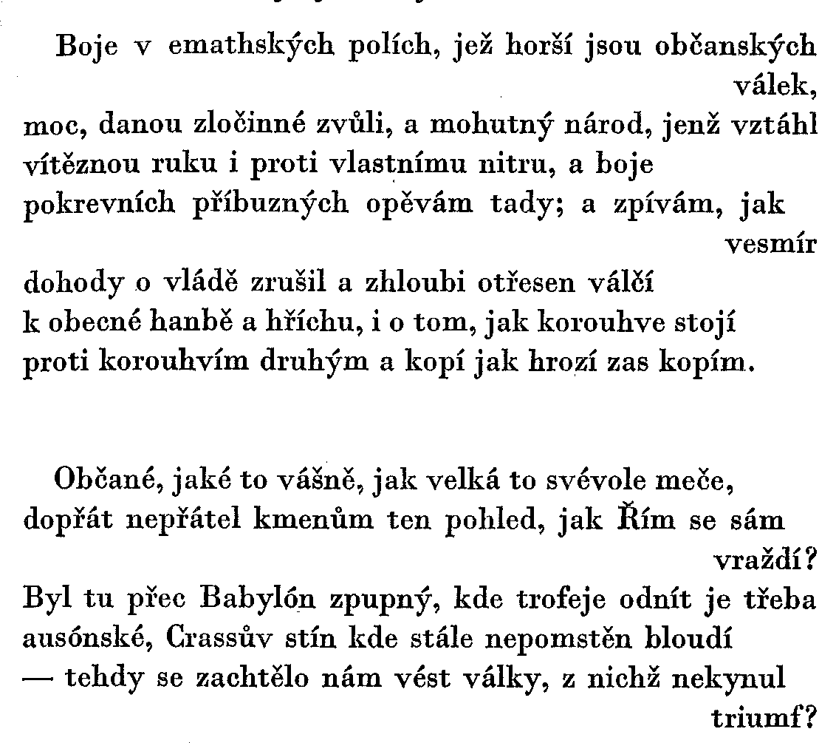
Statius: Thebais
Stat. Theb. 1,1-16
Múzický žár rozpoutal touhu, abych vyprávěl
o bratrských bojích i o vládě, která šla z ruky do ruky
bratrovražednou nenávistí. Bohyně, přikažte,
odkud mám ten příběh začít? Mám popsat začátky
toho drsného rodu? Únos (Európy: doplnila KP) ze Sidónu a nesplnitelnou podmínku
rozkazu krále Agénóra, či Kadmovo pátrání v mořích?
Dlouhou řadu událostí budu muset sledovat, pokud
začnu od třesoucího se zemědělce zaorávajícího
do posvátných brázd zárodky války skrytého boje,
a budu pokračovat, jakou písní Amfión nařídil
horám vytvořit Týrské zdi,
a odkud vzešel hněv Bakcha proti příbuzenským hradbám
jaké bylo dílo kruté Junony a proti komu
napjal luk nešťastný Athamás,
proč se matka s Palaemónem v náručí
nezalekla skočit do obrovského Iónského moře.
Pro tuhle chvíli nechám strasti i radosti Kadma
být? Hranicí mé básně budiž sužované sídlo
krále Oidipa… (přel. KP)
Lucanus:
boje bratrské ~ boje pokrevních příbuzných

Slide 35
Statius: Thebais
KNIHA 3: ženy na bojišti: verše 100-168 (s. 41-43 viz elf)
srovnej: Luc. Phars. 7,787-796 a Verg. Aen. 1,464-495
KNIHA 12: spor o pohřeb: verše 172-240 (s. 244-246), 410-448 (s. 250-251), 810 (s. 261)
srovnej: Luc. Phars. 7, verš cca 800 a další

Slide 36
Další flaviovští epici
Valerius Flaccus: Argonautica (Argonautika / Dobrodružství argonautů)
    příběh putování Argonautů jako realizace božského plánu pro lidstvo objevovat nový svět
    navazuje na helénistický epos Apollónia Rhodského, ale tématem následuje ideologii císaře Vespasiana
Silius Italicus: Punica (Punská válka)
    vyprávění o punské válce:
        je důsledkem vztahu Aenea a Didony a Junonina stranictví Kartágu
        je také zkouškou odolnosti římského národa
    boj je podán jako zkouška odolnosti a síly Římanů: úspěch je vstupenkou k ovládnutí světa
U obou je patrná návaznost na Vergilia i propojení s dobovými vlivy.
Lucanův vliv: rétorizace, osudovost.

Slide 37
Císařství a pozdní antika
pozdní epici:
    Reposianus (?3.-5. stol.):
    De concubitu Martis et Veneris (O souloži Marta a Venuše)
    Claudius Claudianus (4. stol.):
    De raptu Proserpinae (O únosu Proserpiny)

Slide 38
Císařství a pozdní antika
představa alegorií skrytých v Homérově textu, čekajících na odkrytí: tato interpretace není neobvyklá ani výlučně císařská, je spojena se stoicismem, ale její kořeny jsou starší (alegorická interpretace údajně existovala už v 6. století př. Kr. : Theagenés z Rhegia se Homéra zastává proti Xenofanovi z Efezu)
totéž provázelo v latinské literatuře Vergilia
5. století: centony (Homér a Vergilius)
      Homérské centony (Eudocia Augusta, žena Theodosia II.)
      Vergiliovské centony (Hosidius Geta, Ausonius, Faltonia Betitia Proba)

Slide 39
Bibliografie
Aichler, P., Ennius' Dream of Homer, The American Journal of Philology, Vol. 110, No. 2 (Summer, 1989), pp. 227-232.
Albrecht, Michael von, Roman Epic: An interpretative Introduction. Brill, 1999.
Farrell, J., Roman Homer. In R. Fowler (ed.), The Cambridge Companion to Homer. Cambridge University Press, 2004, s. 254-271.
Feeney, D. C., Chapter 2. The Roman Translation Project. Beyond Greek : The Beginnings of Latin Literature, HUP, 2016.
Fisher, J., „Visus Homerus Adesse Poeta“: The „Annals“ of Quintus Ennius and the „Odyssey“ of Homer, The Classical World, Vol. 106, No. 1 (FALL 2012), pp. 29-50.
Ganiban, Randall T., The Thebaid and the Aeneid. Statius and Virgil : The Thebaid and the Reinterpretation of the Aeneid, CUP, 2006
Holzberg, N. Vergil: der Dichter und sein Werk, C. H. Beck, 2006.
Hunter, R. The Measure of Homer : The Ancient Reception of the Iliad and the Odyssey, CUP, 2018.
Latacz, J., Homers Ilias : Studien zu Dichter, Werk und Rezeption, De Gruyter, 2014
Weiden Boyd, Barbara. Ovid‘s Homer: Authority, Repetition, and Reception, OUP, 2017.
Zeitlin, Froma I., A Study of the Troiae Halosis and the Bellum Ciuile. Latomus, 30/1, 1971, s. 56-82.

